Slide 1
4 - 4
مهارة حل المسألة

Slide 2
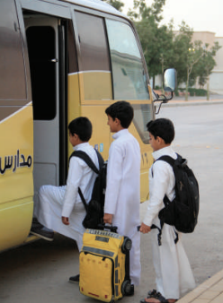
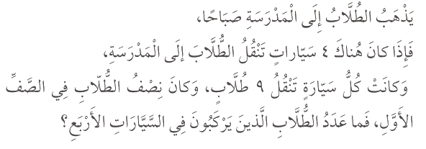
فكرة الدرس
أحل المسألة بتحديد المعطيات الزائدة
أو الناقصة

Slide 3
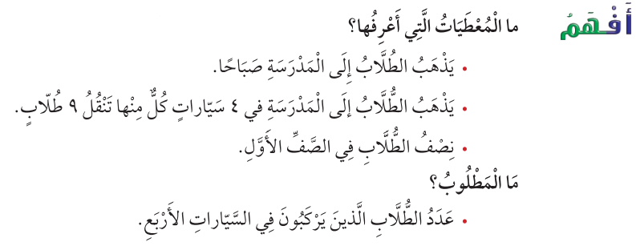

Slide 4
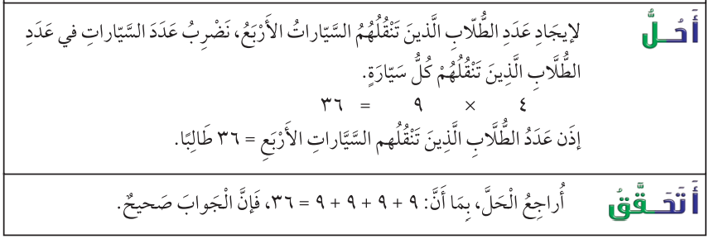

Slide 6
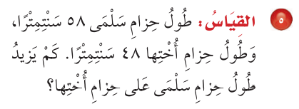
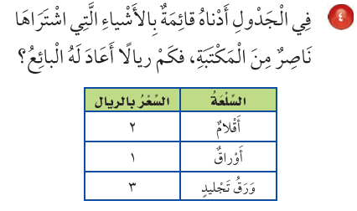

Slide 7
